Slide 1
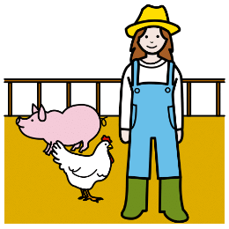
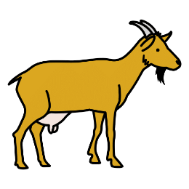
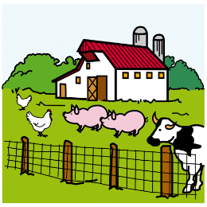
Autor pictogramas: Sergio Palao Procedencia: ARASAAC (http://arasaac.org) Licencia: CC (BY-NC-SA) Autores: José Manuel Marcos, David Romero

Slide 2
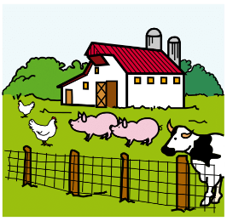
ENCUENTRA LA GRANJA, EL GRANJERO Y LA GRANJERA
ENCUENTRA 5 ANIMALES QUE NO VIVEN EN LA GRANJA
ENCUENTRA 5 ANIMALES IGUALES
ENCUENTRA UN TRACTOR, UNA AZADA, UN FAJO DE PAJA, UN ESTABLO Y UNA MANGUERA

